Slide 1

АЛГОРИТМ сопровождения в общеобразовательных учреждениях детей ветеранов (участников) специальной военной операции, в целях оказания таким детям необходимой помощи, в том числе психологической
Муниципальное бюджетное общеобразовательное учреждение
«Средняя общеобразовательная школа № 23»

Slide 2

Общее положение
В целях оказания психолого-педагогической помощи обучающимся из числа семей ветеранов (участников) специальной военной операции Минпросвещения России совместно с Минобрнауки России направляет алгоритм сопровождения в дошкольных образовательных, общеобразовательных, профессиональных образовательных организациях и образовательных организациях высшего образования детей ветеранов (участников) специальной военной операции, обучающихся в соответствующих организациях (далее – Алгоритм). Он включает в себя рекомендации для администрации, педагогических работников (воспитателей дошкольных образовательных организаций, классных руководителей, кураторов групп, заместителей деканов по воспитательной работе, социальных педагогов, педагогов-психологов / психологов) и иных специалистов образовательных организаций.

Slide 3
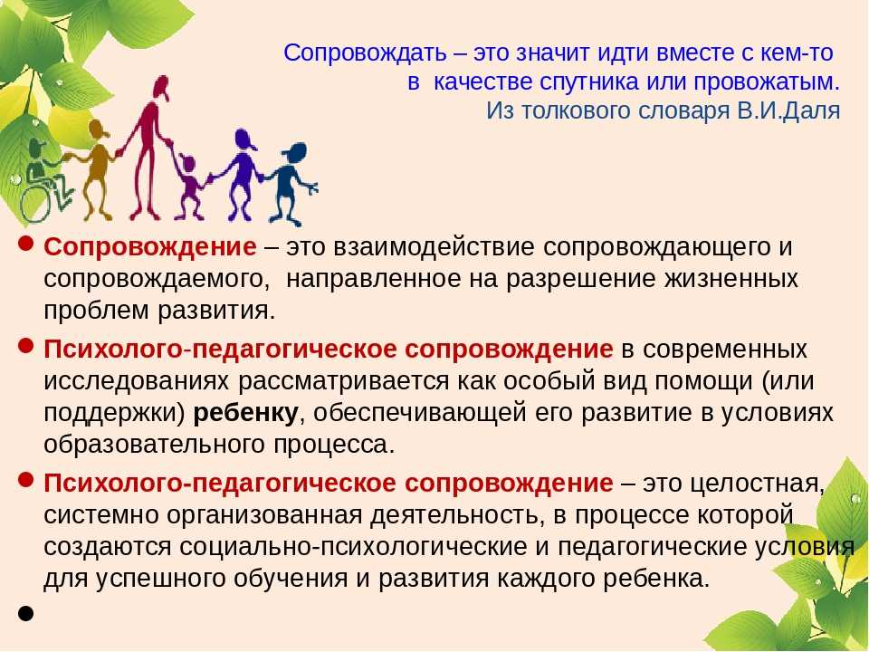


Slide 4

Адресат оказания помощи
К категории «дети ветеранов (участников) специальной военной операции» применительно к настоящему Алгоритму относятся как несовершеннолетние, так и совершеннолетние лица, нуждающиеся в сопровождении.
Дети
Родители
Сотрудники
Дети ветеранов (участников) СВО, военнослужащих, погибших или получивших увечье (ранение, травму, контузию), либо заболевание при исполнении обязанностей военной службы (служебных обязанностей) нуждаются в корректном, внимательном подходе с соблюдением требований по защите персональной информации и этических требований в организации
психолого-педагогического сопровождения.

Slide 5
Алгоритм организации сопровождения по следующим направлениям:
проведение мониторинга психологического состояния детей ветеранов (участников) СВО;
реализация основных направлений психолого-педагогического сопровождения детей ветеранов (участников) СВО в период обучения;
организация и проведения мероприятий, направленных на формирование в образовательной организации необходимого психологического климата;
сохранение и (или) восстановления психологического здоровья детей ветеранов (участников) СВО;
оказание экстренной психологической помощи, психологической коррекции и поддержки детям ветеранов (участников) СВО и членам их семей в очном и дистанционном режиме;
организация сетевого и межведомственного взаимодействия для оказания необходимой помощи и поддержки детей ветеранов (участников) СВО;
обеспечения информирования детей ветеранов (участников) СВО, членов их семей, педагогических работников образовательной организации о возможности и ресурсах получения психологической помощи, психолого-педагогической поддержки

Slide 6
Проведение мониторинга психологического состояния детей ветеранов (участников) СВО
В отношении обучающихся, чьи родители (законные представители) являются ветеранами (участниками) СВО, в образовательной организации рекомендуется классным руководителям образовательных организаций, на постоянной основе проводить мониторинг психологического состояния детей ветеранов (участников) СВО.
При выявлении признаков неблагоприятных и деструктивных состояний у обучающихся, нуждающихся в повышенном психолого-педагогическом внимании (далее – ПППВ), целесообразно организовать взаимодействие с педагогами-психологами / психологами, а также родителем (законным представителем), не участвующим в СВО.

Slide 7
форма ПРИМЕРНОГО ПРОТОКОЛА СТАНДАРТИЗИРОВАННОГО (НЕСТАНДАРТИЗИРОВАННОГО) НАБЛЮДЕНИЯ ЗА ДЕТЬМИ ВЕТЕРАНОВ (УЧАСТНИКОВ) СВО (ДАЛЕЕ – ПРИМЕРНЫЙ ПРОТОКОЛ), ПРИ ОСУЩЕСТВЛЕНИИ МОНИТОРИНГА СОСТОЯНИЯ ДЕТЕЙ ВЕТЕРАНОВ (УЧАСТНИКОВ) СВО
Наряду с предложенным перечнем в качестве источников сведений могут выступать психологические заключения (справки) (их составление рекомендуется педагогу-психологу / психологу), а в случае, если это несовершеннолетний, то дополнительно – результаты наблюдений педагогических работников, родителей (законных представителей) обучающегося, а также справки (заключения) профильных специалистов (при наличии).
Примерный протокол рекомендуется к заполнению на обучающегося из семьи
ветерана (участника) СВО классным руководителям образовательных организаций,
заместителем по воспитательной работе совместно или на основе наблюдений родителей (законных представителей) обучающихся, не участвующих в СВО (Приложение № 1).

Slide 8
Взаимодействие специалистов в МБОУ по сопровождению детей ветеранов (участников) СВО
Работа с обучающимися, включенными в группу ПППВ, осуществляется командой педагогического коллектива образовательной организации, в которой педагог-психолог / психолог может выступать организатором взаимодействия, а также при необходимости рекомендуется привлекать других специалистов в рамках межотраслевого и межведомственного взаимодействия по вопросу сопровождения семей ветеранов (участников) СВО
О результатах мониторинга психологического состояния детей ветеранов (участников) СВО, включенных в группу ПППВ, педагогу-психологу / психологу рекомендуется еженедельно докладывать своему непосредственному руководителю в образовательной организации

Slide 9
Основные направления психолого-педагогического сопровождения обучающихся – детей ветеранов (участников) СВО, и их родителей
комплексная психологическая диагностика обучающихся (наблюдение, мониторинг актуального психического состояния, углубленная психодиагностика) (при необходимости);
психологическое консультирование участников образовательных отношений;
коррекционно-развивающая работа с обучающимися, в том числе работа по восстановлению и реабилитации
психопрофилактика (профессиональная деятельность, направленная на сохранение и укрепление психологического здоровья обучающихся в процессе обучения и воспитания.
– психологическая экспертиза (оценка) комфортности и безопасности образовательной среды (консультирование педагогов образовательных организаций при выборе образовательных технологий с учетом индивидуально-психологических особенностей и образовательных потребностей обучающихся;
психологическое просвещение (повышение психологической компетентности родителей (законных представителей) обучающихся, других участников образовательных отношений и педагогического состава в вопросах обучения и воспитания детей, переживших травматическое событие);
психолого-педагогическое и методическое сопровождение процесса освоения основных и дополнительных образовательных программ обучающимися целевой группы
Деятельность педагога-психолога / психолога по психологическому сопровождению
детей ветеранов (участников) СВО осуществляется по следующим направлениям:

Slide 10
Содержание коррекционно-развивающей работы с обучающимися целевой группы, в том числе работа по восстановлению и реабилитации, предполагает:
– разработка и реализация планов проведения коррекционно-развивающих занятий, направленных на развитие интеллектуальной, эмоционально-волевой сферы, познавательных процессов, снятие тревожности, решение проблем в сфере общения, преодоление проблем в поведении;
- организацию и совместное осуществление педагогами, учителями-дефектологами, учителями-логопедами, социальными педагогами психолого-педагогической коррекции выявленных в психическом развитии детей ветеранов (участников) СВО недостатков, нарушений социализации и адаптации;
– формирование и реализацию планов по созданию образовательной среды для обучающихся с особыми образовательными потребностями;
– проектирование в сотрудничестве с педагогами индивидуальных образовательных маршрутов для обучающихся.
ВСЯ РАБОТА ПРОВОДИТСЯ С СОГЛАСИЯ РОДИТЕЛЕЙ!!!

Slide 11
Организация и проведение мероприятий, направленных на формирование в образовательной организации необходимого психологического климата для сохранения и (или) восстановления психологического здоровья детей ветеранов (участников) СВО
Педагогический коллектив образовательной организации должен быть готов к тому, чтобы помочь обучающимся справиться с эмоциональными реакциями и ответить на их вопросы. Важно при этом проявлять уважение ко всем точкам зрения, предоставить обучающимся право высказываться и быть выслушанным.
В работе со всеми детьми ветеранов (участников) СВО важно соблюдать следующие рекомендации для педагога:
– уважайте потребность в уединении, если обучающийся не хочет общаться; когда обучающийся не может совладать со своими эмоциями, помогите ему выразить свои чувства, разобраться в них; в случае потери контроля над поведением введите ясные и четкие ограничения, вместе с тем дайте возможность, как несовершеннолетнему, так и совершеннолетнему лицу, овладеть позитивными формами разрешения ситуации.
– создавайте как можно более безопасную атмосферу, в которой обучающиеся знают, что все чувства имеют право на существование и нормальны в столь тяжелой ситуации, в том числе и вина, боль, которую они чувствуют; возможно прояснение ложных трактовок, которые могут вести к неадекватному восприятию события, где пересмотр приоритетов, переоценка ценностей (чему можно научиться в этой ситуации, что действительно важно в жизни) могут помочь справиться с переживаниями, переключиться на продуктивную деятельность на примере взрослого.

Slide 12
Оказание экстренной психологической помощи, психологической коррекции и поддержки детям ветеранов (участников) СВО и членам их семей в очном и дистанционном режиме
1. Информирование детей ветеранов (участников) СВО о гибели (смерти) родителя (законного представителя)
2. Формирование отношения обучающегося к утрате.
Отношение как несовершеннолетнего, так и совершеннолетнего лица к утрате должно сложиться из трех компонентов – когнитивного, аффективного и поведенческого:
– обучающемуся важно понять, что люди вокруг него разделяют его эмоции и готовы поддержать его;
– обучающемуся важно почувствовать, что он продолжает быть значимым для оставшихся членов семьи;
– обучающегося важно сориентировать на дальнейшую деятельность и составить вместе с план действий на ближайшее будущее.
3. Педагогу-психологу / психологу рекомендуется довести до педагогических работников рекомендации об особенностях взаимодействия с детьми ветеранов (участников) СВО при пережитой ими острой фазе утраты на разных возрастных этапах (Приложение № 2).
4. Педагогическим работникам рекомендуется применять данные педагогом-психологом / психологом рекомендации в учебной деятельности и в воспитательном процессе.
5. При возникновении кризисной ситуации у обучающихся целевой группы предлагается руководствоваться алгоритмами, приведенными в рекомендациях педагогу в ситуации кризисного состояния обучающегося
(Приложение № 3).

Slide 13
6. Педагогу-психологу / психологу рекомендуется разработать и (или) применять специальные программы кризисного сопровождения детей ветеранов (участников) СВО, погибших (умерших) при исполнении обязанностей военной службы (службы) и осуществлять коррекционную работу по переживанию горя с обучающимися, находящимися в состоянии утраты родителя, – участника
СВО, в очном и дистанционном режиме.
7. С целью совершенствования психолого-педагогических компетенций педагогических работников при оказании психологической помощи и поддержки детям ветеранов (участников) СВО рекомендуется педагогам освоить дополнительные профессиональные программы повышения квалификации, направленные на формирование психологических компетенций в области оказания
помощи обучающимся в стрессовых состояниях, состоянии утраты и при психоэмоциональных нарушениях вследствие переживания психотравмирующих событий.
.

Slide 14
8. Для того, чтобы оперативно преодолеть тревожное состояние у обучающегося предлагаются следующие приемы:
– «Контроль дыхания». Уменьшение физиологических симптомов тревоги возможно путем регулирования дыхания. Сделайте вместе с обучающимся глубокий вдох животом на четыре счета и выдох на шесть счетов. Повторяйте в течение нескольких минут.
– «5-4-3-2-1». В состоянии острой тревоги человек, как правило, зацикливается на предмете переживаний и почти не способен отвлечься от него.
Для снятия остроты состояния может быть полезно расширить восприятие, это поможет взглянуть на свое нынешнее положение более объективно. Попросите обучающегося перечислить: пять вещей, которые он может видеть, четыре вещи, которые он может потрогать, три вещи, которые он может услышать, две вещи, которые он можете обонять, и одну вещь, которую он может попробовать на вкус.
– «Проговаривание собственных эмоций». Осознанное проговаривание собственных эмоций – действенный способ нейтрализации отрицательных эмоций, так как в это время происходит торможение механизмов нервной системы, ввергающих людей в состояние аффекта. Попросите обучающегося как можно более четко обозначить и назвать эмоции, что он испытывает. Вербализованные эмоции и чувства обучающегося должны получить принятие со стороны взрослого
Эти приемы могут помочь взрослому установить контакт и начать разговор с детьми ветеранов (участников) СВО. Постарайтесь не слишком часто заверять их, что «все хорошо»: слишком много заверений (особенно если они не вполне уместны) на самом деле может усугубить тревогу в долгосрочной перспективе.
Вместо того, чтобы голословно подбадривать, вы можете помочь обучающимся справиться с тревогой, разъясняя ему, что испытывать тревогу в некоторых ситуациях – это нормально, а также делясь своим личным опытом преодоления тревожности.

Slide 15
Информирование детей ветеранов (участников) СВО, членов их семей, педагогических работников образовательной организации о возможности и ресурсах получения психологической помощи, психолого-педагогической поддержки
Предоставление экстренной анонимной кризисной помощи осуществляется по телефону 8 (800) 600-31-14 в круглосуточном режиме. Круглосуточная горячая линия функционирует на базе Федерального координационного центра по обеспечению психологической службы в системе образования Российской Федерации МГППУ. Психологическая помощь и поддержка оказывается бесплатно, анонимно, конфиденциально.
Консультацию по вопросам, связанным с разногласиями и спорами в образовательных организациях, на основе использования медиативного и восстановительного подходов можно получить в рабочие дни с 9.00 до 18.00 (мск) по телефону: 8 (800) 222-34-17. Горячая линия также включает возможность получения онлайн-консультации через форму обращения на специализированной странице официального сайта ФГБУ «Центр защиты прав и интересов детей» https://fcprc.ru.
При организации дополнительных мер поддержки обучающихся и их родителей (законных представителей) семей ветеранов (участников) СВО можно воспользоваться ресурсами государственного фонда поддержки участников специальной военной операции «Защитники Отечества», созданного Указом Президента Российской Федерации от 3 апреля 2023 г. № 232 (далее – Фонд). Маршрутизация сопровождения участников СВО и членов их семей, контакты Фонда и филиалов Фонда размещены на сайте Фонда в сети Интернет и на официальных страницах Фонда в социальных сетях, куда можно обратиться по вопросам в рамках компетенции Фонда, установленной законодательством Российской Федерации.

Slide 16
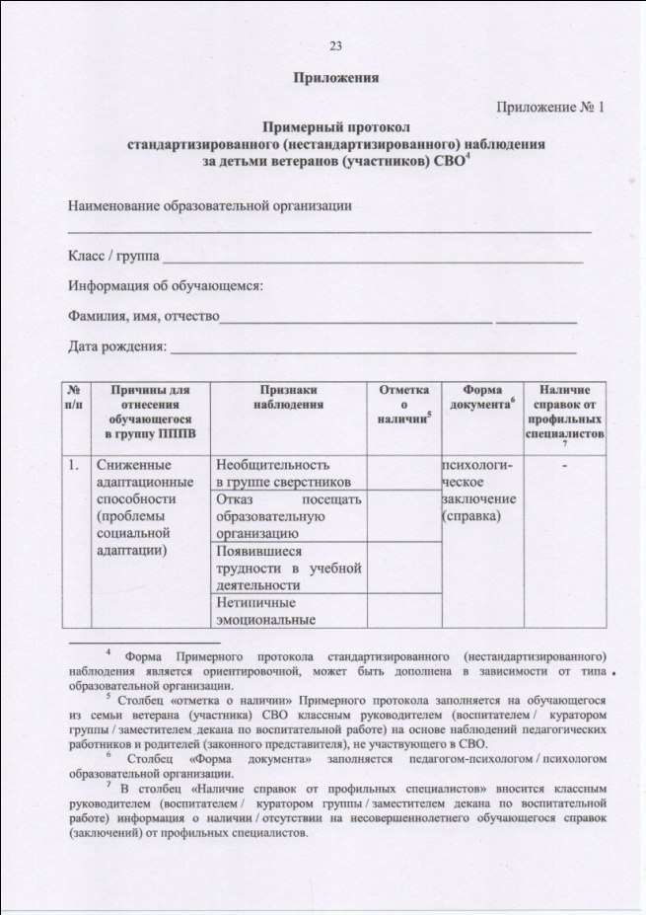
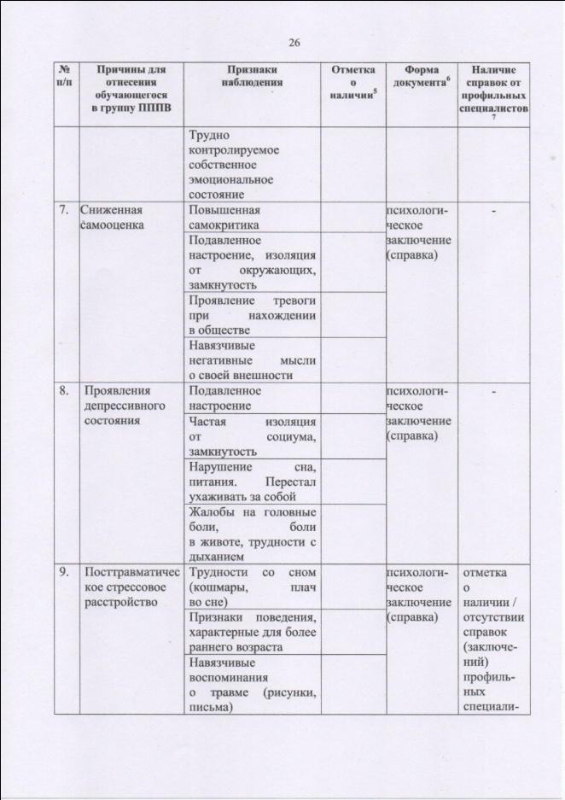
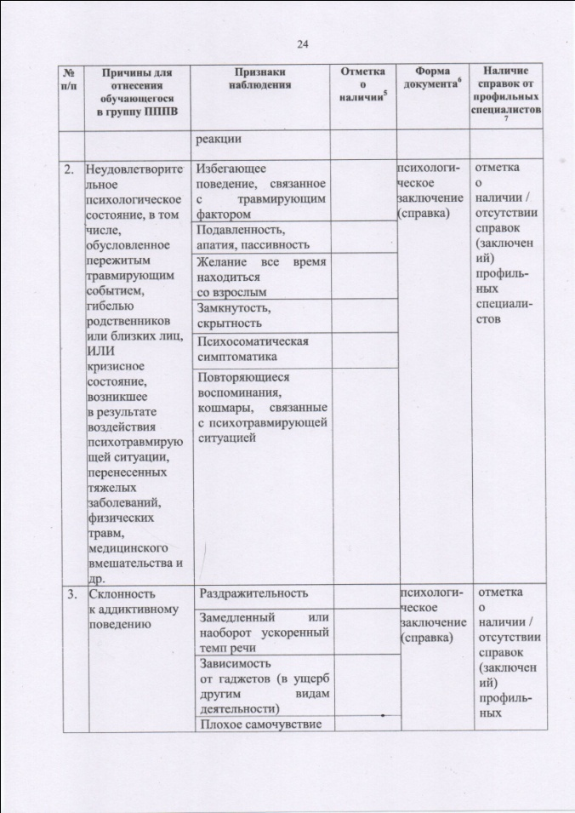
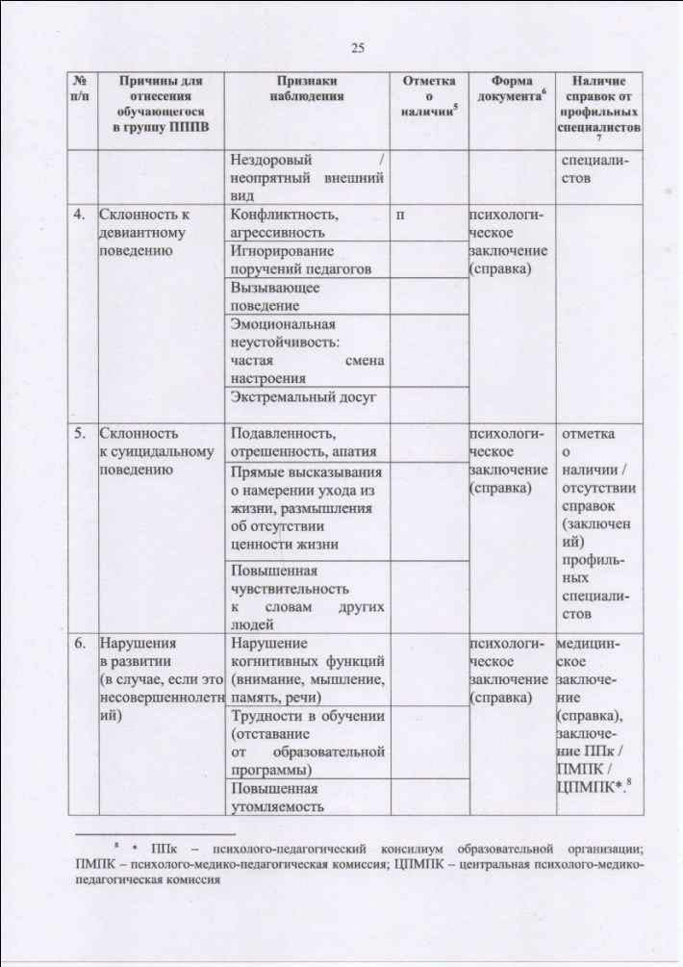
Примерный протокол
Приложение №1

Slide 17
Особенности взаимодействия с детьми ветеранов (участников) СВО при пережитой ими острой фазе утраты на разных возрастных этапах
При беседе с детьми младшего школьного возраста важно учитывать, что в возрасте от 6 до 11 лет могут дополнительно проявиться страх школы, замкнутость, трудности концентрации, разрыв с прежними друзьями – то есть, целый комплекс поведенческих проблем и проблем, связанных с обучением, включая школьную тревожность. Могут также появляться и обостряться жалобы на плохое самочувствие и боли.
Приложение № 2

Slide 18
В подростковом возрасте повышается риск обращения к неадаптивным формам совладания со стрессовой ситуацией – аутоагрессивному поведению, употреблению психоактивных веществ, а также противоправному и провокационному поведению. Переживания беспомощности и нестабильности мира могут быть очень болезненны в этом возрасте: эмоциональное оцепенение, проблемы в общении со сверстниками, депрессия, антисоциальное поведение, проблемы в обучении, суицидальные мысли, избегание каких-либо напоминаний о травматическом событии. Кроме того, в общении с детьми – родственниками жертв военных действий, родственниками людей, погибших (умерших) при исполнении обязанностей военной службы (службы), необходимо постоянное соблюдение следующих правил всеми участниками образовательных отношений: – Нельзя формировать у обучающегося идею о привлекательности смерти. Следует быть очень осторожным в описании причин смерти родителя. Не стоит рассказывать о смерти родителя как о сценарии, который захочет повторить обучающийся.
Абсолютно недопустимо озвучивать любые тезисы, даже минимально напоминающие «Он герой, потому что отдал жизнь», «Он любил тебя, потому и отдал за тебя жизнь», «Своей смертью он доказал, что он хороший «человек» и прочие тезисы, героизирующие или восхваляющие факт смерти. Конструктивнее уделять больше внимания жизни и достижениям умершего. Каким он был человеком, каким хотел воспитать своего ребенка, каковы были его жизненные ценности. Таким образом, мы можем сделать упор на положительные стороны жизни и сохранить в памяти обучающегося именно самые лучшие моменты, которые остались от его родителя. – Недопустимо и описывать погибшего (умершего) родителя в негативном ключе. Для ребенка родитель в подавляющем большинстве случаев остается фигурой, с которой он себя во многом идентифицирует. Абсолютно недопустимо озвучивать тезисы наподобие «Он погиб, потому что слабо боролся», «Он подвел своих товарищей», «Он глупо поступил». Даже в случае, если в вашем восприятии существуют весомые причины для этого. Разрушение положительного эмоционального образа родителя в восприятии ребенка – это дополнительная травматизация его психики, итак переживающей потерю.
Приложение № 2

Slide 19
Рекомендации педагогу в ситуации кризисного состояния обучающегося
Ситуации | Внешние признаки | Помощь
Алгоритм помощи в ситуациях вины | Возможно выражение чувства печали, грусти. Слезы, плач. Попытка уйти, изолироваться. Отказ от участия в празднике. | Убедите обучающегося, что с вами он может быть откровенен. Уточните, с чем связано возникшее чувство: возможно обучающийся переживает, что веселится в то время, как кто-то страдает или погиб. Помогите проговорить все то, что хочет сказать обучающийся, но возможно стесняется / стыдиться: такое бывало раньше? Когда примерно началось, с чем связано? Как считаешь, что было бы правильным в этой ситуации? В чем твоя ответственность и как может проявиться твоя свобода в этой ситуации? (для детей дошкольного и младшего школьного возраста: что можно делать во время игры?). Можно привести чувство вины в благодарность – и тому, перед кем ты чувствуешь вину тоже станет легче.
Алгоритм помощи в ситуациях обиды | Отказ от общения. Противопоставление себя другому обучающемуся (коллективу). Конфликтное общение. Отчужденность. Возможно демонстративное поведение (сесть одному, отказаться от ролей и прочее) | Где живет твоя обида (в теле)? Как ты себя чувствуешь в такой момент? А как хотелось бы чувствовать себя? Можем мы оставить твою обиду в этой комнате хотя бы до окончания праздника? С кем было бы не обидно общаться сейчас и в чем можно принять участие, чтобы тебе стало лучше?
Алгоритм помощи в ситуациях одиночества | Уклонение / избегание общения. Отказ от участия в совместной деятельности под различными предлогами. Отталкивающее поведение. Неловкость в присутствии других. Неспособность устанавливать связи / контакты. | Тебе нравится быть одному? Хочется, чтобы это заметили другие? Для чего? С кем бы сейчас хотелось бы пообщаться? Постоять рядом? Тебе хочется на всех обидеться, потому что ты один, а все веселятся? Во что можем поиграть (в чем поучаствовать), чтобы тебе было не так одиноко?
Приложение №3

